Slide 1
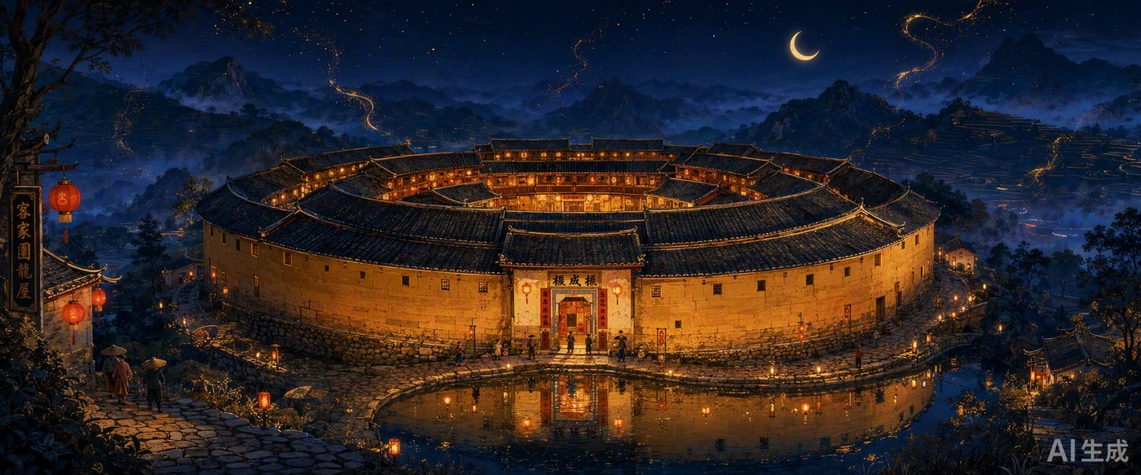
高校通识课程 · 沉浸式数字课程门户
梅州客家非遗
客从何处来 · 非遗如何活
衣冠南渡的千年回响 · 世界客都的活态记忆
Notes:
开场：本课程带你从客家迁徙史出发，认识梅州客家山歌、广东汉剧汉乐、埔寨火龙、围龙屋、客家菜、上灯习俗与侨批文化。

Slide 2
课 程 导 览
一门课，读懂世界客都的千年文脉
从永嘉之乱的衣冠南渡，到当代的数字传承——本课程以八个章节为经，以迁徙路线、三十个节点城市、四十件非遗器物为纬，带你走进客家人的声音、戏台、节庆、居所与餐桌。
8
30
课程章节
地图节点
学习方法
40
4+
章节时间轴 → 互动地图 → 数字长廊 → AI 讲解员自由问答
非遗器物
国家级非遗
第 2 / 15 页 · 课程导览
Notes:
介绍课程定位、学习路径与课程规模：8章、30节点、40器物、多项国家级非遗。

Slide 3
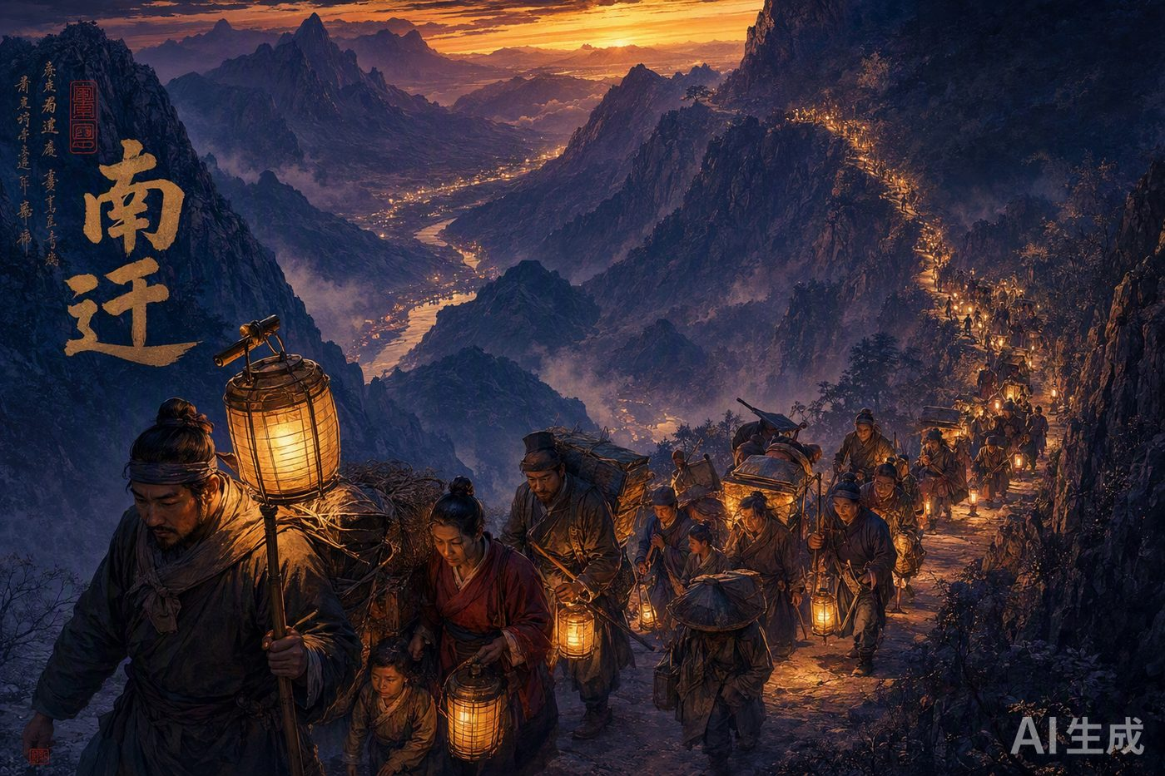
第一章
衣冠南渡
客家迁徙与世界客都
历史源流章
东晋 — 清代
1. 311年永嘉之乱后，中原汉人陆续南迁，史称衣冠南渡
2. 罗香林《客家研究导论》系统提出客家五次大迁徙说
3. 宁化石壁、长汀汀州府是客家先民的重要中转地与祖地
4. 宋元以后嘉应州（梅州）成为客家大本营，此后向全球播迁
第 3 / 15 页 · 第一章
→ 门户站点 chapter.html?id=c1 · 含 AI 语音朗读讲解稿与高清细节放大
Notes:
【衣冠南渡】从永嘉之乱到五次大迁徙，看客家民系如何形成、世界客都如何成型。。可让学生到门户站点对应章节收听 AI 朗读全文。

Slide 4

第二章
山歌俚音
客家山歌
国家级非物质文化遗产
宋代 — 当代
1. 梅州客家山歌列入国家级非物质文化遗产代表性项目名录
2. 歌词以七字四句为主，客家方言演唱，高亢悠扬，多以哎呀起兴
3. 善用比兴、双关、比喻，题材涵盖劳动、爱情、劝世、叙事
4. 对唱斗歌是最精彩的演唱形式，五华竹板歌是独特的说唱艺术
→ 门户站点 chapter.html?id=c2 · 含 AI 语音朗读讲解稿与高清细节放大
第 4 / 15 页 · 第二章
Notes:
【山歌俚音】七字四句，唱解心闷——用客家方言即兴吟唱的客家山歌。。可让学生到门户站点对应章节收听 AI 朗读全文。

Slide 5
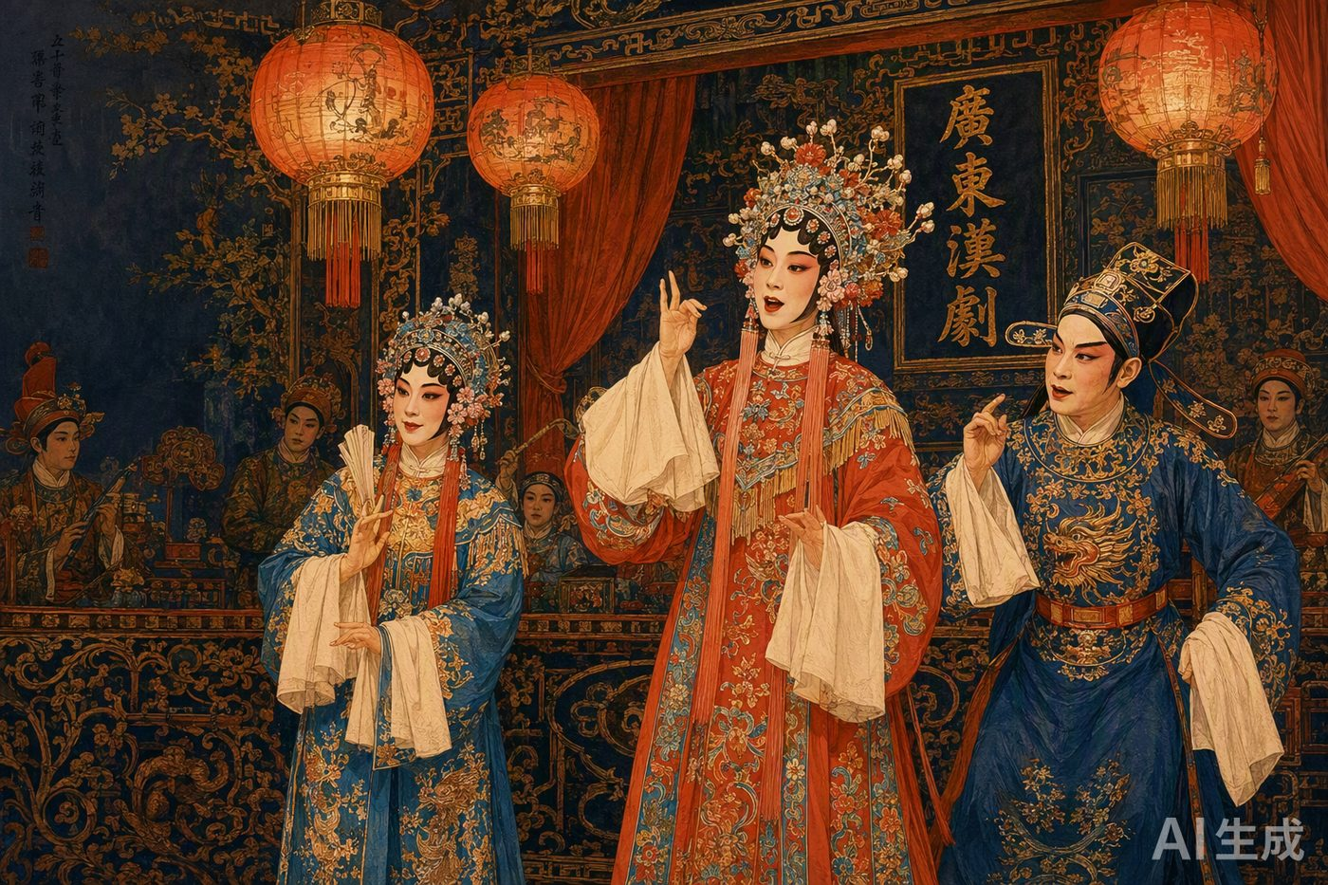
第三章
南国牡丹
广东汉剧与汉乐
国家级非物质文化遗产
清代 — 当代
1. 2006年广东汉剧列入首批国家级非遗代表性项目名录
2. 汉剧旧称外江戏，1933年在大埔正式定名汉剧
3. 唱腔以西皮二黄为主，头弦领奏，行当齐全
4. 《齐王求将》《闹严府》《百里奚认妻》是常演不衰的经典剧目
第 5 / 15 页 · 第三章
→ 门户站点 chapter.html?id=c3 · 含 AI 语音朗读讲解稿与高清细节放大
Notes:
【南国牡丹】外江旧调，皮黄声腔；一朵南国牡丹，一曲出水莲。。可让学生到门户站点对应章节收听 AI 朗读全文。

Slide 6
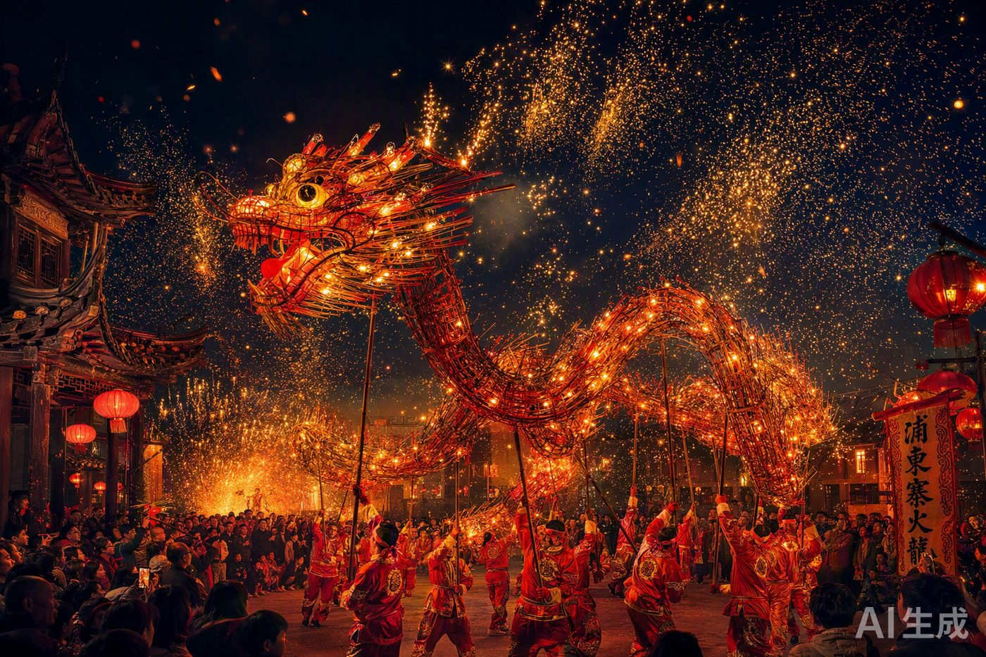
第四章
火龙狮舞
节庆演艺
国家级非物质文化遗产（埔寨火龙）
清代 — 当代
1. 2008年丰顺埔寨火龙列入国家级非遗代表性项目名录
2. 火龙以竹篾扎骨、纸糊彩绘，龙身遍插烟花，元宵夜起舞
3. 梅州狮舞融武术与舞蹈于一体，醒狮、采青仪式独具特色
4. 兴宁杯花舞以白瓷杯击节而舞，竹马舞骑马形道具边歌边舞
→ 门户站点 chapter.html?id=c4 · 含 AI 语音朗读讲解稿与高清细节放大
第 6 / 15 页 · 第四章
Notes:
【火龙狮舞】埔寨火龙、梅州狮舞、杯花竹马——客家节庆演艺的全景图。。可让学生到门户站点对应章节收听 AI 朗读全文。

Slide 7
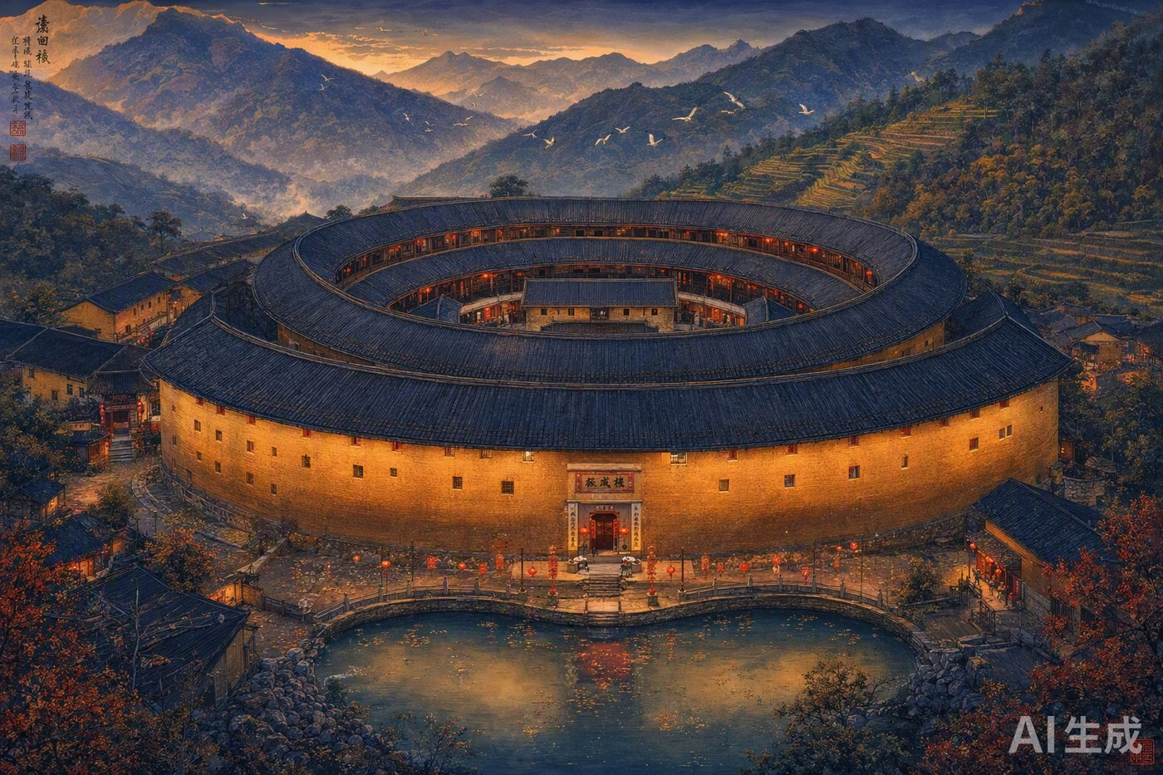
第五章
围屋百工
围龙屋与客家工艺
传统建筑与工艺
宋代 — 当代
1. 围龙屋是梅州客家民居代表：堂屋居中，化胎围龙在后，前有半月池塘
2. 南华又庐、大埔泰安楼与花萼楼是梅州民居建筑的杰出代表
3. 五华石匠名闻遐迩，五华石雕工艺精湛
4. 大埔制瓷八百余年，高陂青花瓷胎薄声磬
第 7 / 15 页 · 第五章
→ 门户站点 chapter.html?id=c5 · 含 AI 语音朗读讲解稿与高清细节放大
Notes:
【围屋百工】围龙屋、石雕、青花瓷、蓝衫——山地栖居与百工智慧。。可让学生到门户站点对应章节收听 AI 朗读全文。

Slide 8
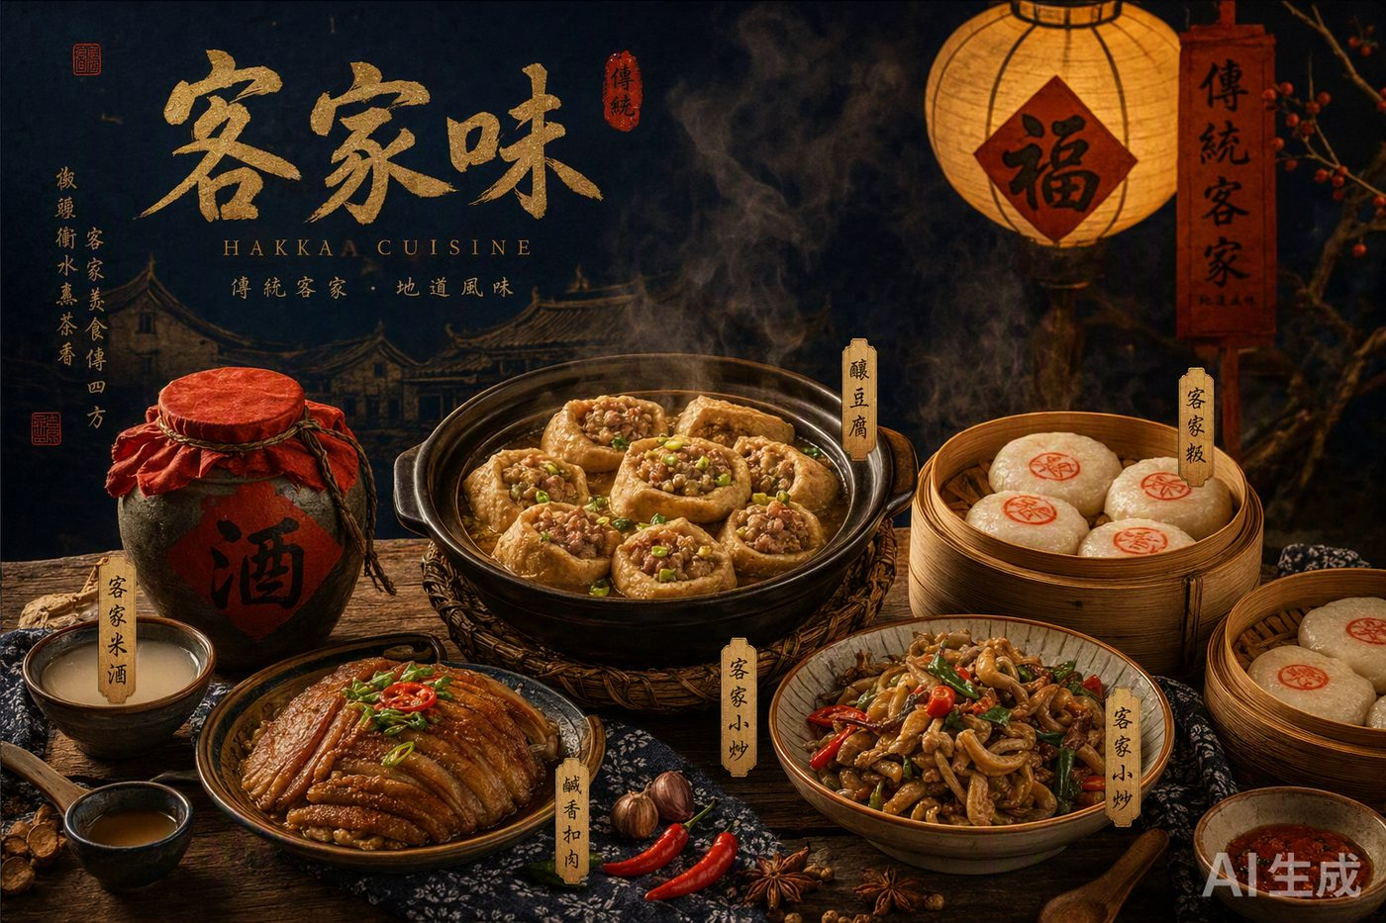
第六章
粄香酒醇
客家饮食与粄文化
省市级非物质文化遗产
中原传统 — 当代
1. 客家菜是粤菜三大分支之一，梅州是客家菜的重要代表
2. 酿豆腐寄寓中原饺子情结，是客家菜的招牌
3. 梅州腌面配三及第汤，是梅州人的日常滋味
4. 粄是米制食品的总称：笋粄、味酵粄、簸箕粄、落汤粄各有风味
→ 门户站点 chapter.html?id=c6 · 含 AI 语音朗读讲解稿与高清细节放大
第 8 / 15 页 · 第六章
Notes:
【粄香酒醇】酿豆腐、三及第、粄文化——舌尖上的迁徙记忆。。可让学生到门户站点对应章节收听 AI 朗读全文。

Slide 9
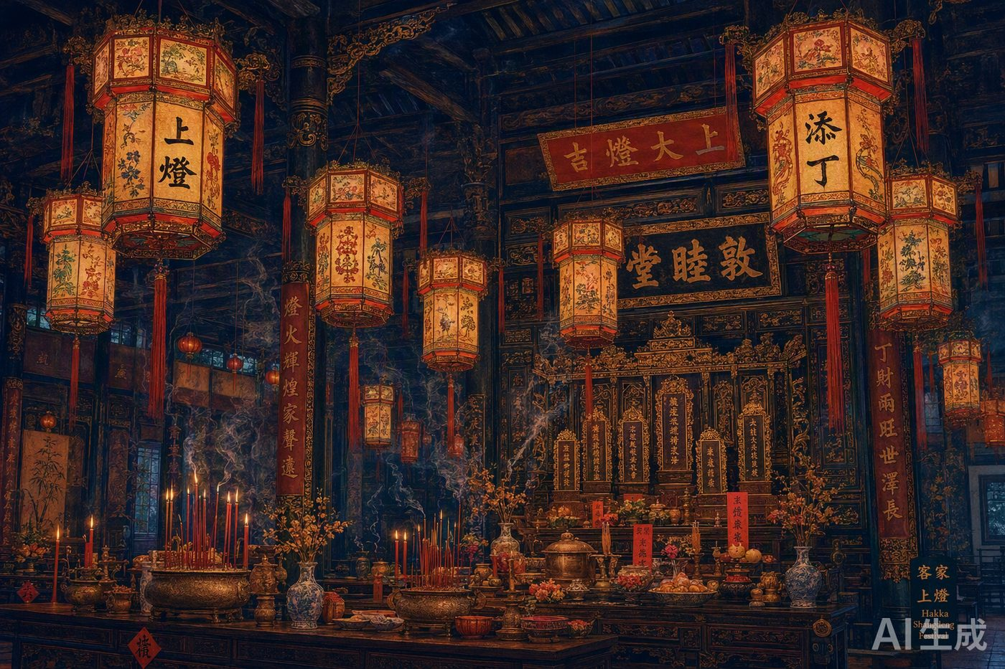
第七章
礼俗客风
客家礼俗与上灯
国家级非物质文化遗产（兴宁上灯习俗）
明清 — 当代
1. 2021年兴宁上灯习俗列入国家级非遗代表性项目名录
2. 上灯以灯谐丁，新添丁家庭在祠堂挂灯祭祖，祈愿人丁兴旺
3. 祠堂春秋二祭、清明挂纸，是客家人慎终追远的庄严仪式
4. 客家婚嫁保留说媒、传庚、送聘、迎亲等传统礼仪
第 9 / 15 页 · 第七章
→ 门户站点 chapter.html?id=c7 · 含 AI 语音朗读讲解稿与高清细节放大
Notes:
【礼俗客风】上灯花灯、祠堂祭祖、婚嫁喜宴——客家人的礼与情。。可让学生到门户站点对应章节收听 AI 朗读全文。

Slide 10
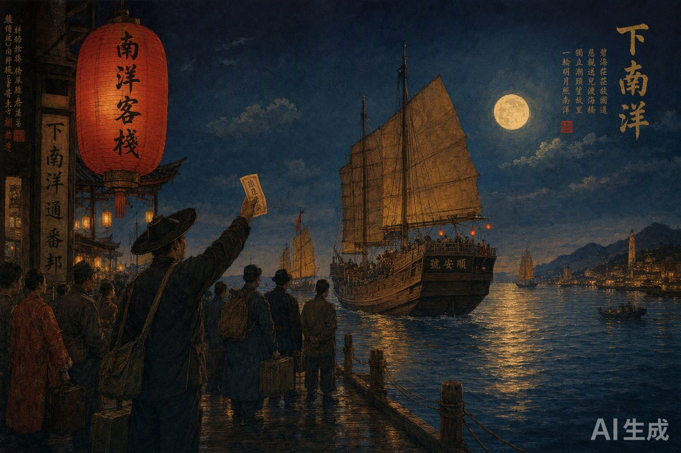
第八章
侨批过番
过番与当代传承
联合国教科文组织世界记忆名录（侨批档案）
明清之际 — 当代
1. 明清之际梅州人过番下南洋，客属侨胞遍布世界80多个国家和地区
2. 侨批是海外侨胞寄回国内的银信合一的家书，见证华侨奋斗史
3. 2013年广东福建侨批档案入选联合国教科文组织世界记忆名录
4. 世界客属恳亲大会是全球客属乡亲寻根联谊的盛会，梅州多次主办
→ 门户站点 chapter.html?id=c8 · 含 AI 语音朗读讲解稿与高清细节放大
第 10 / 15 页 · 第八章
Notes:
【侨批过番】侨批银信、过番南洋，客家文化的当代传承与出海。。可让学生到门户站点对应章节收听 AI 朗读全文。

Slide 11
11
06
07
09
互 动 地 图
客家迁徙路线 · 非遗分布地图
三十个节点城市
金色虚线 = 南迁示意路线（光点流动）
迁徙路线节点 · 梅州八县市区 · 国内播迁地 · 海外迁播地。点击城市卡片，查看历史概况、代表非遗并跳转相关章节。
洛阳 → 荥阳 → 襄阳 → 九江 → 吉安 → 石壁 → 长汀 → 梅关 → 梅州 → 赣州/龙岩/惠州/河源/韶关 → 新加坡/吉隆坡/坤甸/曼谷/路易港/温哥华……
洛阳 · 永嘉之乱
石壁 · 客家祖地
长汀 · 汀州府
梅州 · 世界客都
南洋 · 世界客属
迁徙起点
中转祖地
客家首府
落脚大本营
海外播迁
第 11 / 15 页 · 互动地图
Notes:
展示门户站点互动地图：30个节点串起客家先民南迁与世界播迁的路线。

Slide 12
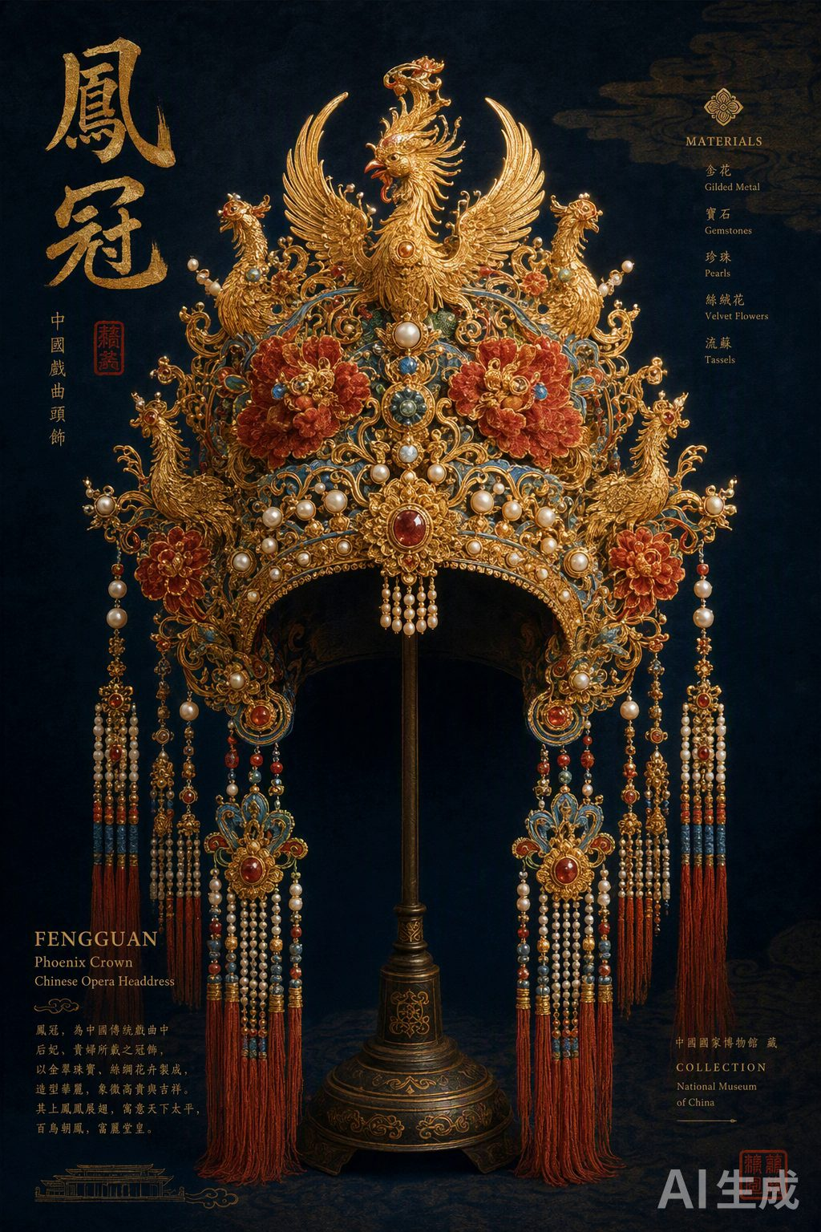
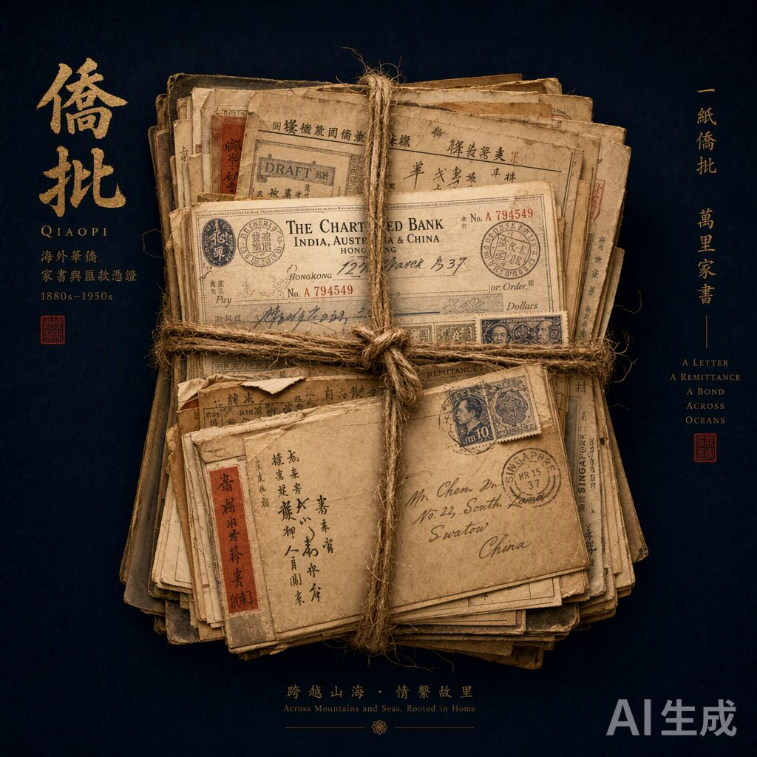
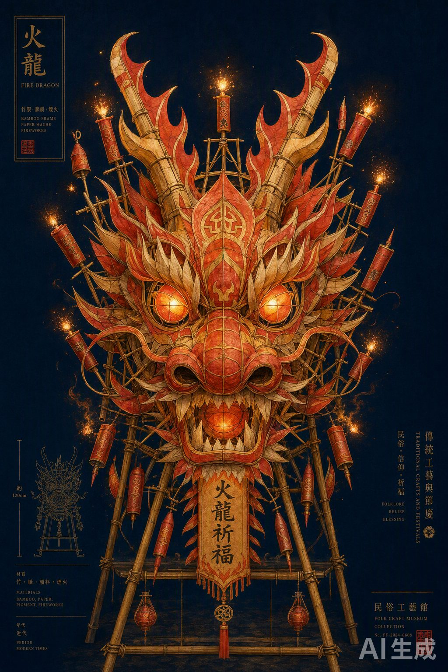
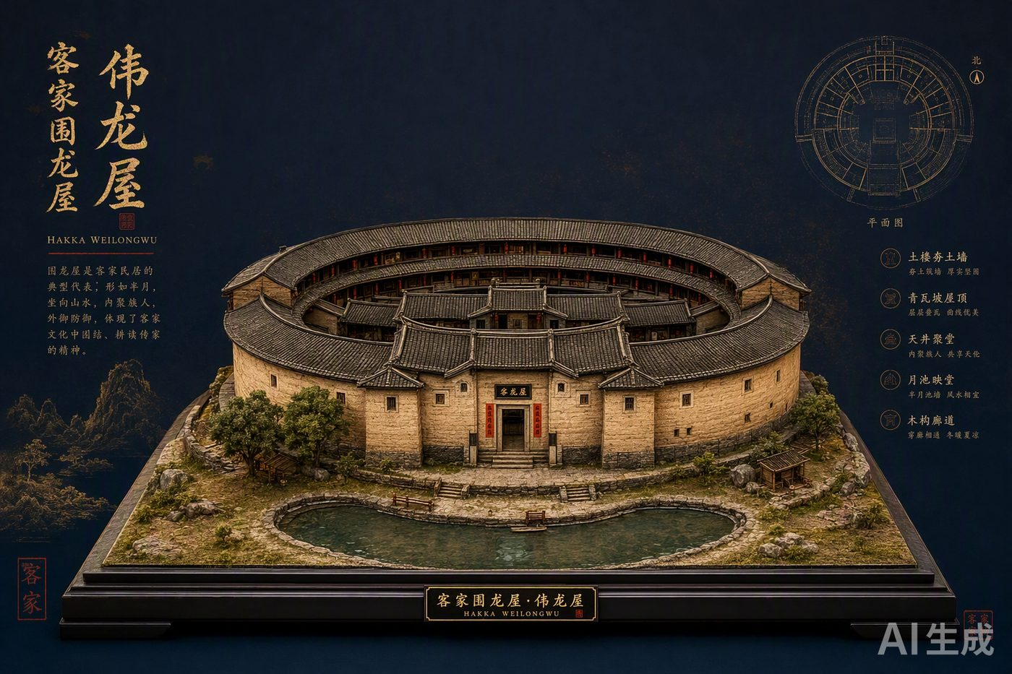
数 字 非 遗 长 廊
四十件器物 · 一部客家生活史
汉剧凤冠
侨批文书
火龙龙头
围龙屋模型
瀑布流展陈 · 点击卡片 360° 翻转：正面器物图，背面断代 / 材质工艺 / 流传区域 / 传承谱系 / 故事讲解。
第 12 / 15 页 · 数字非遗长廊
Notes:
引导学生在门户站点数字非遗长廊中浏览40件器物并完成翻转阅读。

Slide 13
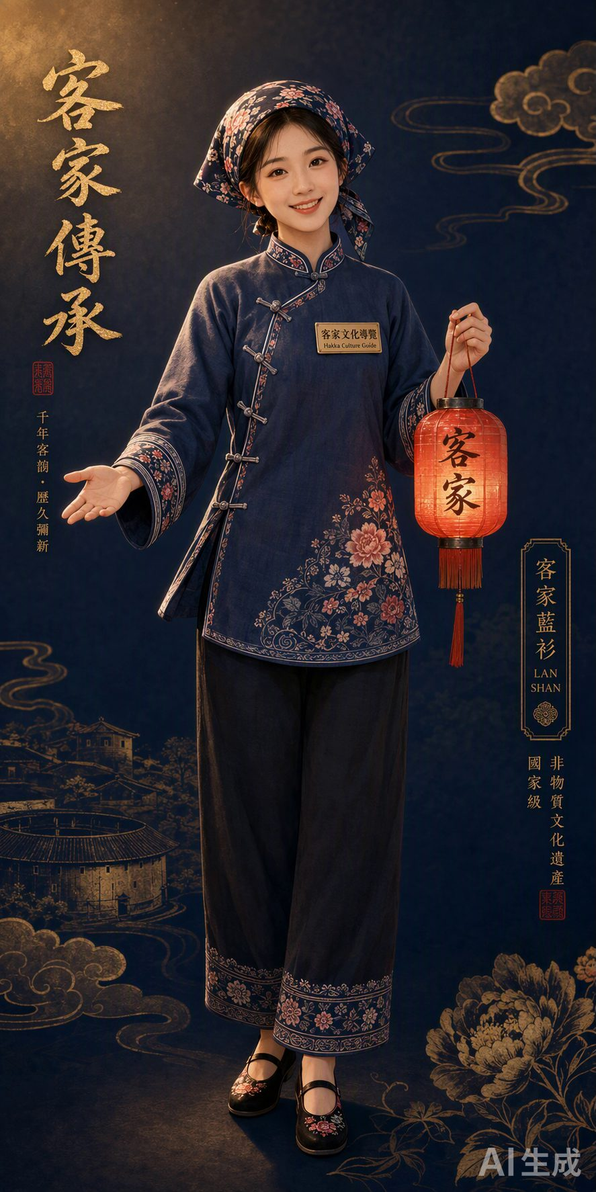
AI 讲 解 员
右下角常驻 · 随问随答
自由问答
山歌、汉剧、火龙、围龙屋、酿豆腐、侨批……课程知识随问随答
流式打字
回答逐字呈现，还原对话节奏
语音播报
支持文生语音朗读，可开关
知识导览
阿蛮
答案关联章节，一键跳转深度学习
第 13 / 15 页 · AI 讲解员
Notes:
演示门户站点右下角 AI 讲解员阿蛮的使用方法。

Slide 14
课 程 档 案 馆
讲义 · 课件 · 课程资产一站下载
《梅州客家非遗精讲》讲义
《梅州客家非遗》教学 PPT
Word 文档 · 八章完整讲解 + 课堂讨论 + 附录
本套演示文稿 · 与站点同一视觉体系
downloads/meizhou-hakka-heritage-notes.docx
downloads/meizhou-hakka-heritage-slides.pptx
种子数据
架构与视觉规范
章节 / 节点 / 器物 / 问答库 JSON
系统架构说明 · 三色视觉规范
data/*.json
docs/*.html
第 14 / 15 页 · 课程档案馆
Notes:
所有课程资产均在门户站点课程档案馆页面提供下载。

Slide 15
山歌不唱心不开 · 非遗不传根不在
愿这门课成为你与客家文化的一次相遇
梅州客家非遗课程组 · 2026
Notes:
课程结语，鼓励学生课后使用门户站点继续探索客家非遗。

